Slide 1
Lerneffekte bei der Phishingerkennung in Abhängigkeit von verschiedenen Lehrmethoden
Eine methodische Vorbereitung für eine Bachelorarbeit
Projekt: Forschungsmethoden
Projekt: Forschungsmethoden
Wirtschaftsinformatik
Prof. Dr. Jörg Klukas
Emma Worrings
Paul Gardey
Leonard Mooren

Slide 2
Inhaltsverzeichnis
Kontext & Praxisproblem
Stand der Forschung & Forschungslücke
Zielsetzung & Forschungsfragen
Forschungsdesign & Methodik
Theorie-Praxis-Transfer

Slide 3
1. Kontext & Praxisproblem
1. Kontext & Praxisproblem

Slide 4


Kontext
Ausbildungsprogramme bei Ford
hohe Bewerberzahlen benötigen effiziente, konsistente Vorauswahlprozesse
zunehmend Einsatz von
KI- oder Algorithmik-unterstützten Verfahren
(z. B. Matching, Scoring, Ranking…)
Spezifik Ausbildungsbewerbende:
häufig geringere Bewerbungserfahrung
höhere Unsicherheit
Wahrnehmungen zu Fairness und Transparenz
könnten stärker auf Akzeptanz wirken

Slide 5



Praxisproblem
KI-gestützte Auswahl von Bewerber*innen
kann Effizienz und Standardisierung erhöhen
Risiko von Ablehnung durch Bewerbende bei Intransparenz oder Bias-Vermutung
Relevanz für Ford Ausbildungsprogramme
Trotz technisch guter Lösung:
Compliance- und Ethikrisiken (z. B. Datenschutz, Diskriminierung)
Candidate Experience und Arbeitgeberimage
Abbruchquoten im Prozess

Slide 6

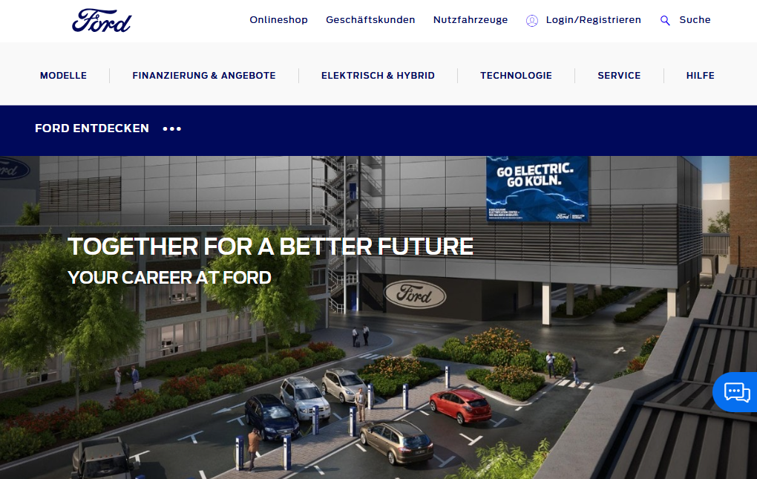
Praxisproblem
Problem:
Bewerbende könnten KI-Auswahl als unfair oder intransparent wahrnehmen
→ geringere Akzeptanz
→ Abbruch
→ negative Mundpropaganda
Forschungsbedarf
Welche Faktoren beeinflussen Akzeptanz und Fairnesswahrnehmung?

Slide 7
2. Stand der Forschung & Forschungslücke
2. Stand der Forschung & Forschungslücke

Slide 8
2. Stand der Forschung & Forschungslücke
2. Stand der Forschung & Forschungslücke

Slide 9
Definitionen & Abgrenzung
„KI-gestützte Auswahl“ (Arbeitsdefinition):
algorithmische Unterstützung bei der Vorauswahl von Bewerbenden (z.B. Matching, Scoring, Priorisierung)
Abgrenzung des Untersuchungsfokus:
KI in der Vorauswahl für Ausbildungsprogramme (frühe Prozessphase)
explizit ausgeschlossen:
biometrische/emotionserkennende Videoanalyse
Zentrale Vergleichsdimensionen:
(für Interviews als Vignetten)
human-in-the-loop vs. vollautomatisiert
transparent/erklärbar vs. intransparent

Slide 10


Stand der Forschung
Erkenntnisse zu „Young Talent“ und „Entry-Level Applicants“
(Überschneidung mit Zielgruppe der Auszubildenden):
Mirowska, A. & Mesnet, L. (2022). Preferring the devil I know: Potential applicant reactions to artificial intelligence evaluation of interviews. Human Resource Management Journal, 32(4), 864–883.
Was trauen junge Bewerber*innen KI zu?
technische Analysen (z.B. CV-Parsing)
nicht die Bewertung von Soft Skills oder
Cultural Fit, die für Ausbildungsplätze oft
entscheidend sind

Slide 11
Stand der Forschung
Erkenntnisse zu „Young Talent“ und „Entry-Level Applicants“
(Überschneidung mit Zielgruppe der Auszubildenden):
Köchling, A., Wehner, M. C., & Warkocz, J. (2023). Can I show my skills? Affective responses to artificial intelligence in the recruitment process. Review of Managerial Science, 17, 2109–2138
„Opportunity to Perform“ als wichtigster Treiber
KI-gestützte Videointerviews oft als unfair empfunden
Verunsicherung durch fehlendes direktes Feedback (Nicken, Lächeln eines Recruiters)
Gefühl, ihre Persönlichkeit nicht transportieren zu können

Slide 12
Forschungslücke
Viele Studien betrachten Bewerbende allgemein, aber weniger spezifisch Ausbildungsbewerbende (Erfahrung, Alter, Informationsstand) Da es kaum Studien gibt, die ausschließlich Auszubildende untersuchen, wird hier auf Erkenntnisse zu „Young Talent“ / „Entry-Level Applicants“ (Generation Z) zurückgegriffen, da diese deckungsgleich mit der Zielgruppe der Auszubildenden sind.
Häufig quantitative Messung → weniger Tiefe, warum etwas als unfair empfunden wird
Praxislücke: Welche konkreten Gestaltungs- und Kommunikationsmaßnahmen erhöhen Fairnesswahrnehmung im realen Bewerbungsprozess?

Slide 13
Quellenangaben
Gilliland, S. W. (1993). The perceived fairness of selection systems: An organizational justice perspective. Academy of Management Review, 18(4), 694–734.
Bauer, T. N., Truxillo, D. M., Tucker, J. S., Weathers, V., Bertolino, M., Erdogan, B., & Campion, M. A. (2006). Selection in the information age: The impact of privacy concerns and computer experience on applicant reactions. Journal of Management, 32(5), 601–621
Mirowska, A. & Mesnet, L. (2022). Preferring the devil I know: Potential applicant reactions to artificial intelligence evaluation of interviews. Human Resource Management Journal, 32(4), 864–883.
Köchling, A., Wehner, M. C., & Warkocz, J. (2023). Can I show my skills? Affective responses to artificial intelligence in the recruitment process. Review of Managerial Science, 17, 2109–2138. (Das ist die Studie aus Ihrer Date

Slide 14
2. Stand der Forschung & Forschungslücke
2. Stand der Forschung & Forschungslücke

